Slide 1





ỦY BAN NHÂN DÂN THÀNH PHỐ QUY NHƠN
TRƯỜNG TIỂU HỌc LÊ LỢI
MÔN TIẾNG VIỆT
Giáo viên giảng dạy:Văn Thị Loan

Slide 2


KHỞI ĐỘNG

Slide 3
Thứ ba ngày 12 tháng 11 năn 2024
Tiếng Việt
Tiết 67: Nói và nghe
Trao đổi: Câu chuyện nghề nghiệp

Slide 4


Slide 5
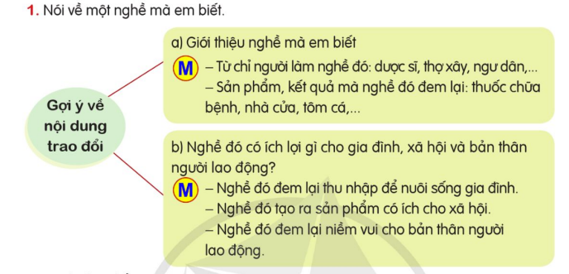
Trình bày ý kiến của em về 1 trong 2 nội dung sau:

Slide 6
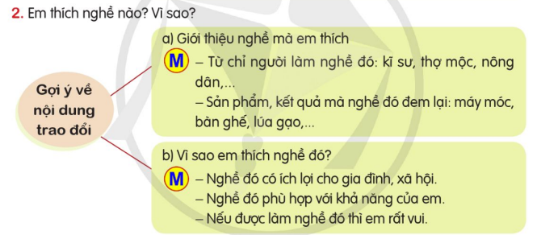

Slide 7
Trình bày ý kiến của em về 1 trong 2 nội dung sau:

Slide 8
Nội dung
- Giới thiệu nghề mà biết...
- Hoặc giới thiệu nghề mà thích. Vì sao ?..
Trao đổi
về
nghề
nghiệp
Hình thức
- Giọng nói
- Âm lượng
-Cử chỉ, điệu bộ,..
Phương
tiện
-Tranh, ảnh
-Sơ đồ , biểu đồ
-Đoạn nhạc, đoạn phim,..

Slide 9


Slide 10

Làm việc cá nhân

Slide 11
Trao đổi trong nhóm

Slide 12
Trao đổi trước lớp

Slide 13
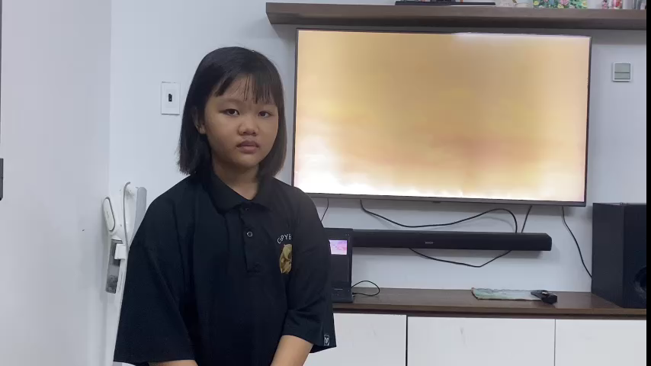

Slide 14
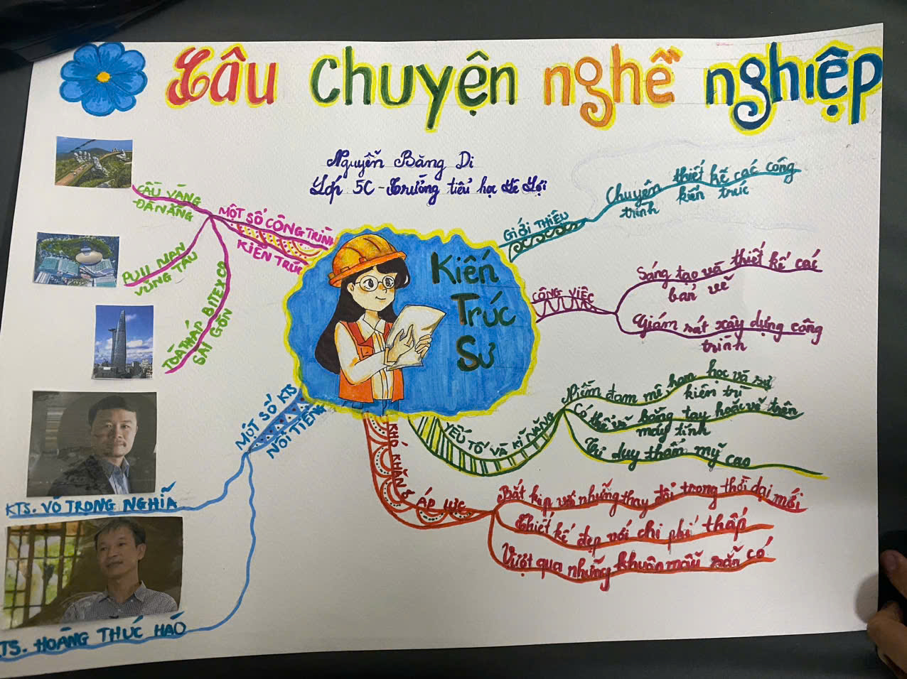

Slide 15
Nội dung
- Giới thiệu nghề mà biết...
- Hoặc giới thiệu nghề mà thích. Vì sao ?..
Trao đổi
về
nghề
nghiệp
Hình thức
- Giọng nói
- Âm lượng
-Cử chỉ, điệu bộ,..
Phương
tiện
-Tranh, ảnh
-Sơ đồ , biểu đồ
-Đoạn nhạc, đoạn phim,..

Slide 16
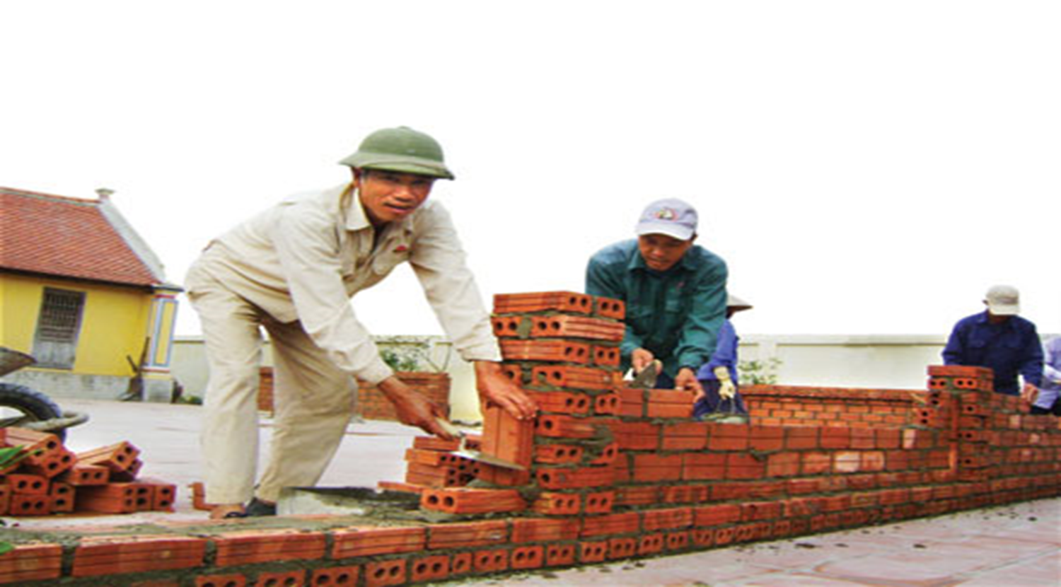
Nghề thợ xây

Slide 17
Dụng cụ xây dựng

Slide 18



Sản phẩm

Slide 19
Nội dung
- Giới thiệu nghề mà biết...
- Hoặc giới thiệu nghề mà thích. Vì sao ?..
Trao đổi
về
nghề
nghiệp
Hình thức
- Giọng nói
- Âm lượng
-Cử chỉ, điệu bộ,..
Phương
tiện
-Tranh, ảnh
-Sơ đồ , biểu đồ
-Đoạn nhạc, đoạn phim,..

Slide 20


Slide 21


- Theo em, nghề nghiệp có giá trị gì đối với bản thân, gia đình và xã hội?
- Để sau này chúng ta có được một nghề như mình mong muốn thì các em cần làm gì?

Slide 22


Slide 23


CHÀO TẠM BiỆT
VÀ HẸN GẶP LẠI!

